Slide 1
Инвестиционный паспорт объекта ________________________________________________________________________________________________________________________________________
НАИМЕНОВАНИЕ ОБЪЕКТА: Незавершенное строительство
АДРЕС: г. Днестровск, ул. Строителей, 51

Slide 2
Характеристика инвестиционной площадки
Рекомендованное назначение | Молодежный центр
Общая площадь инвестиционной площадки | 440 кв.м.
Свободный земельный участок | 440 кв.м.
Электроснабжение | Нет
Газоснабжение | Нет
Водоснабжение и водоотведение | Есть
Транспортные коммуникации | Асфальтобетонная дорога вокруг всего участка
Форма собственности | Объект находится в муниципальной собственности
Форма взаимодействия с инвестором:
Аренда | Да
Продажа | Да
Совместная деятельность | Нет

Slide 3
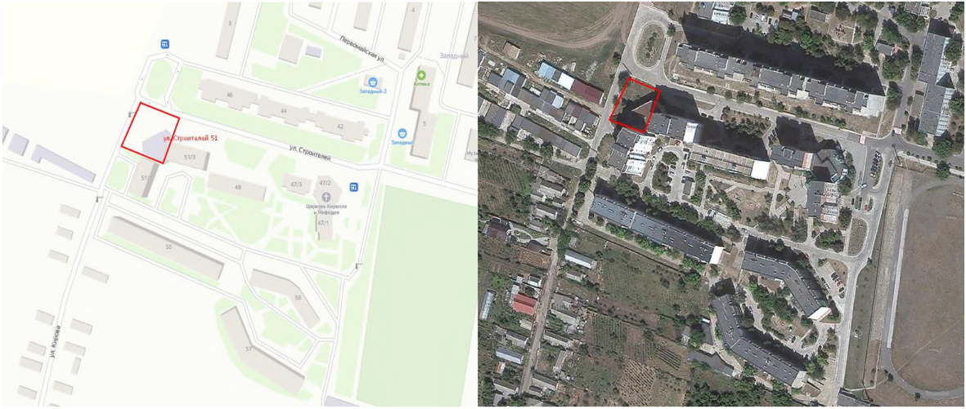
Местонахождение объекта

Slide 4
ФОТОГАЛЕРЕЯ

